Slide 1
Использование ИКТ технологий как условие формирования ключевых компетенций на уроках музыки.
Учитель музыки Харькова Р.А.

Slide 2
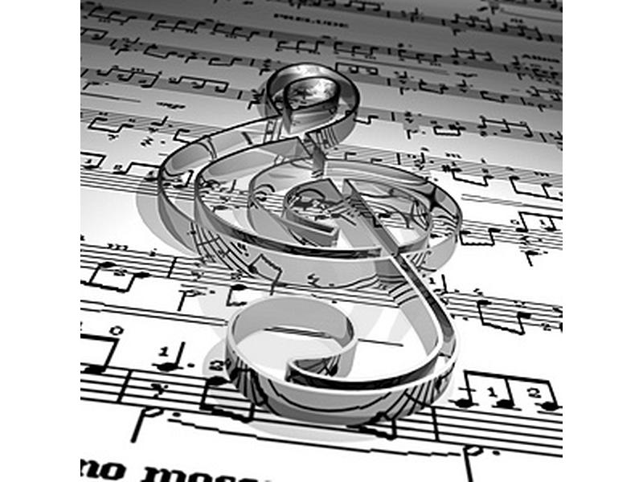
Уроки музыки – уроки жизни!
Уроки музыки –
уроки жизни!

Slide 3
Музыкальное искусство открывается перед ребенком как процесс становления художественного образа через разные формы художественного воплощения (литературные, музыкальные, изобразительные).

Slide 4
Урок музыки –
Урок искусства.
Урок музыки –
урок искусства.

Slide 5
Содержание уроков базируется на нравственно-эстетическом, интонационно-образном, жанрово-стилевом постижении школьниками основных «пластов» музыкального искусства (фольклор, музыка религиозной традиции, «золотой фонд» классической музыки, сочинения современных композиторов) в их взаимодействии с произведениями других видов искусства.

Slide 6
Доступность и разнообразие всех компьютерных технологий (трехмерность, анимация, видео, звук) позволяют рассматривать ИКТ как учебно-развивающую сферу для творчества и самообразования.

Slide 7
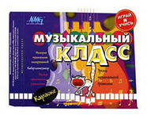
«Энциклопедия классической музыки» («Кирилл и Мефодий»), «Энциклопедия театра», сборники композиторов, «Шедевры музыки», «Музыкальный класс» (Караоке).

Slide 8
Применяя новые информационные технологии на уроке музыки, нельзя забывать о том, что это урок общения с искусством. Вот почему так важно не «подменить» его общением с компьютером, не «засушить» урок, не превратить его в технический практикум. Для этого есть уроки информатики. Увлеченный новой методикой, учитель должен использовать только те ее открытия, которые помогут раскрыть, развить и реализовать способности ребенка.

Slide 9
Музыкально – пластические движения.
Движения под музыку развивает творческую фантазию, воображение ребенка. Различные творческие задания позволяют активно влиять на личность ребенка, давая выход детскому стремлению к самовыражению. Красота музыки и красота движений, рождаемых ею, создают на уроке особую эмоционально насыщенную атмосферу погружения в мир музыкального искусства.

Slide 10
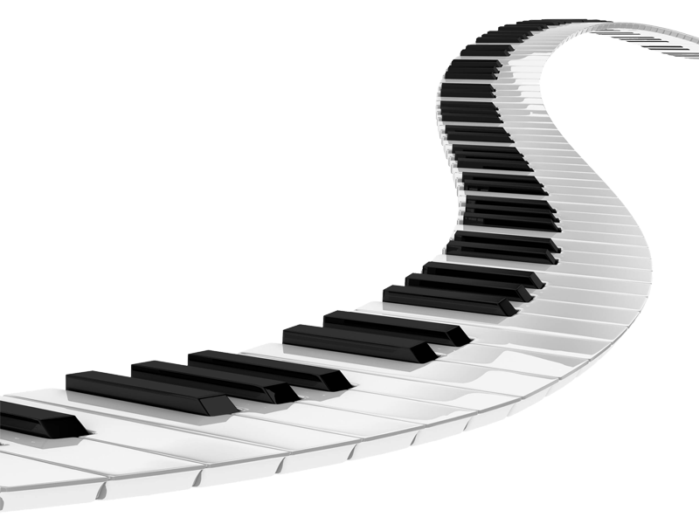
Широко использую методы проектной деятельности на уроках музыки в 5 – 7 классах. В проектных заданиях обучающихся использую хорошо знакомые понятия в сочетании с новыми знаниями. При защите проектов обучающиеся приобретают навыки выбора, учатся работать в коллективе, применяют полученные знания при изучении других предметов.

Slide 11
Применение ИКТ для детей означает:
- индивидуальное развитие и самовоспитание;
- средство дополнительной мотивации к деятельности;
- новый вид наглядности;
- эффективное средство приобретения опыта оперирования полученной информации.

Slide 12
Применение данных технологий способствует:
- личностному развитию обучающихся;
- повышению интереса школьников к учебным занятиям;
- росту познавательной активности обучающихся в процессе обучения;
- изменению самооценки обучающихся;
- воспитанию активности и самостоятельности;
- формированию у обучающихся эстетического, эмоционально-целостного отношения к искусству и жизни;
- развитию музыкального восприятия, навыков глубокого, личностно-творческого постижения нравственно-эстетической сущности музыкального искусства;
- овладению интонационно-образным языком искусства на основе складывающегося опыта творческой деятельности и взаимосвязей между различными видами искусства;
- созданию предпосылок к формированию у школьников основ теоретического (постигающего) мышления, итогом чего должно стать первоначальное представление о музыке как художественном воспроизведении жизни в ее диалектической сущности.

Slide 13
Важное в деятельности учителя музыки –
развиваться вместе с учениками, быть
постоянно в творческом поиске.

Slide 14
Спасибо за внимание!

